Slide 1
Filtros Espaciais II
Denise Guliato
Bruno Travençolo
Universidade Federal de Uberlandia - FACOM

Slide 2
Recapitulando
Filtros espaciais de suavização
  Filtros lineares
    Filtro de média
  Filtros nao lineares
    Filtro da mediana
    Filtro do maximo
    Filtro do minimo
    Filtro da moda

Slide 3
Aula de hoje
Filtros espaciais de realce de arestas - Realça as transições de intensidades que ocorrem em uma imagem
Estudaremos
  Filtros de derivadas de primeira ordem:
    Filtro de Prewitt
    Filtro de Sobel
  Filtros de derivadas de segunda ordem
    Filtro Laplaciano
  Filtros de ênfase
    unsharp mask
    high boost filter

Slide 4
Filtros para Realce de Arestas
O filtro de realce de arestas deve ser capaz de identificar:
  Áreas de intensidade constante;
  Início e fim de áreas de descontinuidades (degraus e rampas de descontinuidades);

Slide 5
Filtros para Realce de Arestas
Como identificar as áreas com intensidade constante na imagem?
Como identificar as transições de intensidade em uma imagem?
Magnitude das transições de intensidades
Magnitude das transições de intensidades

Slide 6
Filtros para Realce de Arestas
Como medir a magnitude de transição de intensidade em um dado ponto da imagem???

Slide 7
Filtros para Realce de Arestas
A magnitude da transição de intensidade em um ponto pode ser medida pela derivada da imagem calculada numa vizinhança daquele ponto.
A derivada de uma função discreta (imagem) com relação a um ponto p é definida em termos de diferenças dos pontos na vizinhança de p.

Slide 8
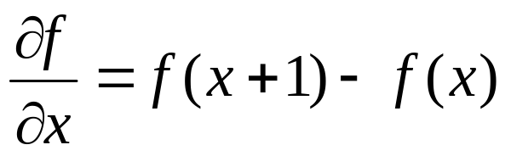
Filtros para Realce de Arestas
  Derivada de primeira ordem:
  Definição básica de uma derivada de primeira ordem para uma função 1D f(x):

Slide 9
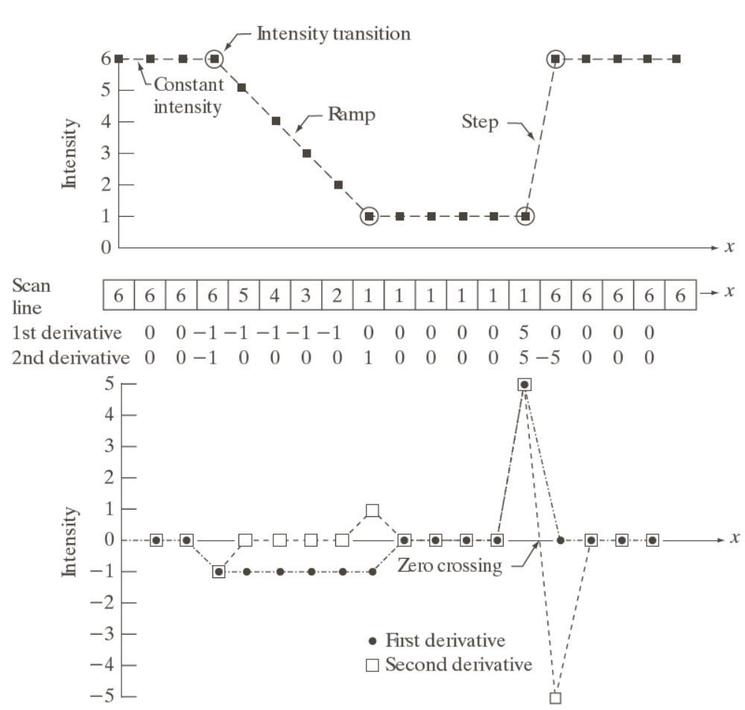

Slide 10
Filtros para Realce de Arestas
  Características de um filtro de derivada de primeira ordem:
    deve ser zero em áreas de intensidade constante;
    deve ser diferente de zero no início e fim de um degrau ou rampa de intensidade;
    deve ser diferente de zero ao longo de uma rampa;

Slide 11
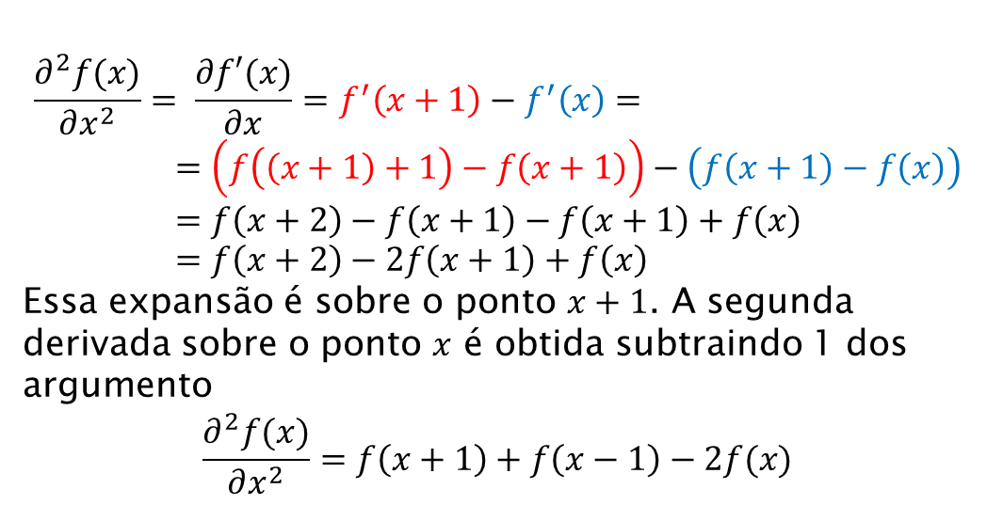
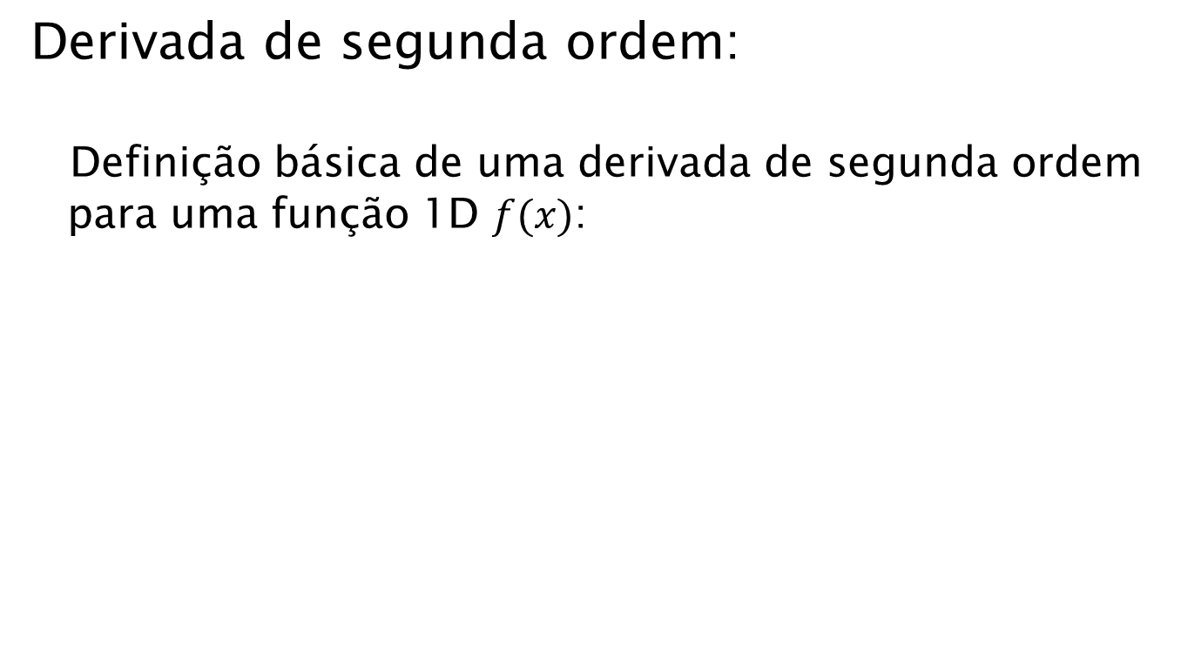
Filtros para Realce de Arestas
  Derivada de segunda ordem:
  Definição básica de uma derivada de segunda ordem para uma função 1D $f(x)$:
$$\frac{∂^{2}f(x)}{∂x^{2}}= \frac{∂f′(x)}{∂x}=f^{′}\left(x+1\right)−f^{′}\left(x\right)= =\left(f\left(\left(x+1\right)+1\right)−f\left(x+1\right)\right)−\left(f\left(x+1\right)−f\left(x\right)\right)=f\left(x+2\right)−f\left(x+1\right)−f\left(x+1\right)+f\left(x\right)=f\left(x+2\right)−2f\left(x+1\right)+f\left(x\right)$$
Essa expansão é sobre o ponto $x+1$. A segunda derivada sobre o ponto $x$ é obtida subtraindo 1 dos argumento
$$\frac{∂^{2}f(x)}{∂x^{2}}=f\left(x+1\right)+f\left(x−1\right)−2f(x)$$
Notes:
d’’(x) = f’(x) – f’(x-1) = f(x+1)-f(x) –f(x)+f(x-1) = f(x+1)-f(x-1)-2f(x)
Exemplo: f(0) = 0; f(1) = 4; f(2) = 6; f(3)=10; f(4)= 12
f’(1) = f(2)-f(1) =2
f’(2) = f(3)-f(2) = 4
f’’(2) = f’(2)-f’(1) = f(3)-f(2)-f(2)+f(1) = f(3)+f(1)-2f(2)

Slide 12
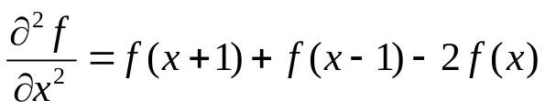

Slide 13
Filtros para Realce de Arestas
  Características de um filtro de derivada de segunda ordem:
    deve ser zero em áreas de intensidade constante;
    deve ser diferente de zero no inicio e fim de um degrau ou rampa de intensidade;
    deve ser zero em uma rampa com inclinação constante;

Slide 14
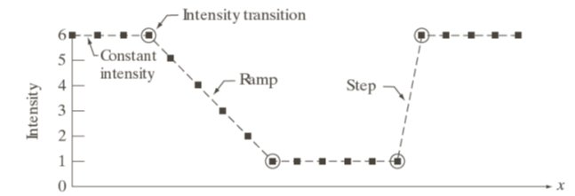
Filtros para Realce de Arestas
Arestas em imagens digitais frequentemente se comportam como transições de rampa de intensidade

Slide 15
Filtros para Realce de Arestas
  Aplicando a derivada primeira →
    resulta em arestas grossas porque a derivada na rampa é diferente de zero;
1a. Derivada 0 0 0 -1 -1 -1 -1 -1 0 0 0 0 0 5 0 0 0 0

Slide 16
Filtros para Realce de Arestas
  Aplicando a derivada segunda → produz aresta dupla com um pixel de largura, separada por zeros:
    melhora detalhes finos, uma propriedade desejável para realce de imagens;
    são mais fáceis de implementar
1a. Derivada 0 0 -1 -1 -1 -1 -1 0 0 0 0 0 5 0 0 0 0
2a. Derivada 0 -1 0 0 0 0 1 0 0 0 0 5 -5 0 0 0

Slide 17
Utilizando a segunda derivada para realce de imagens
Utilização de derivadas bidimensionais de segunda ordem
Metodologia: definir uma fórmula discreta de derivada de segunda ordem e construir uma máscara de filtragem

Slide 18
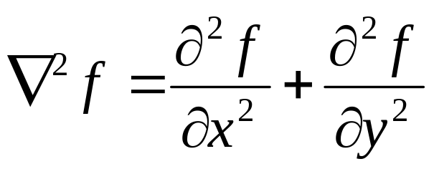
Filtro Laplaciano – filtro baseado na derivada de segunda ordem
O filtro Laplaciano é
-isotrópico:
  a resposta é independente da direção da descontinuidade na imagem em que o filtro é aplicado (invariante à rotação);
  -é linear
  - Definição:

Slide 19
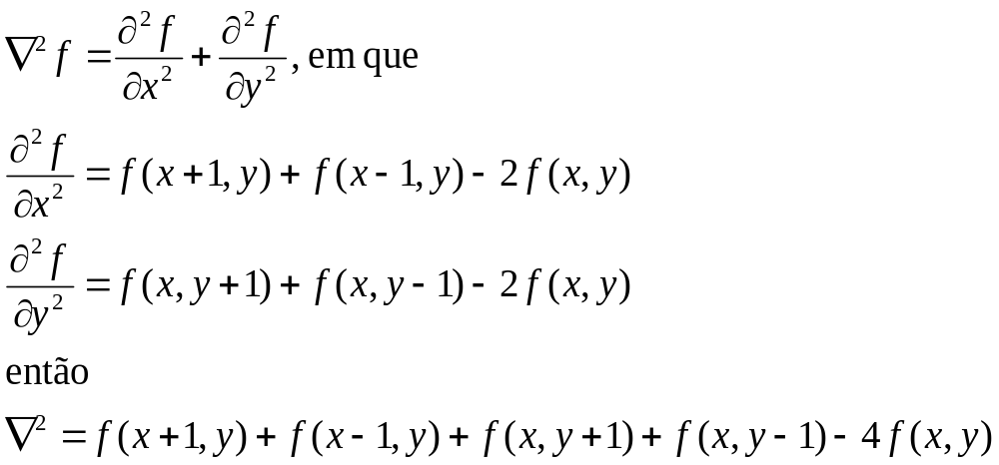
Filtro Laplaciano
Definição

Slide 20
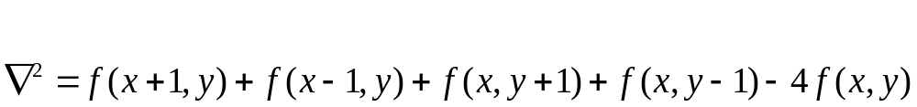





Filtro Laplaciano
O Laplaciano pode ser implementado pela máscara:
0 | 1 | 0
1 | -4 | 1
0 | 1 | 0
Resultados isotrópicos para 90º

Slide 21
Filtro Laplaciano
As direções diagonais podem ser incluídas na definição do Laplaciano digital acrescentando dois termos à equação, um para cada umas das duas direções diagonais:
Nota1: -4f(x,y) se torna -8f(x,y);
Nota 2: o somatório é zero o que define valores nulos nas regiões homogêneas e valores mais elevados próximos aos seus contornos.
1 | 1 | 1
1 | -8 | 1
1 | 1 | 1
Resultados isotrópicos para 45º

Slide 22
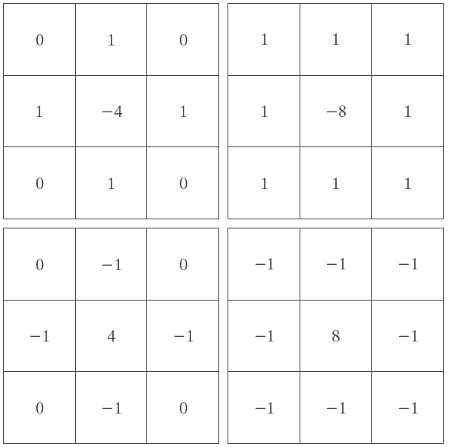
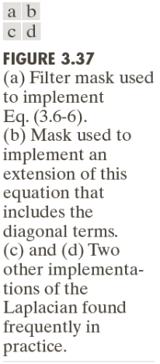
Máscaras para o operador Laplaciano

Slide 23
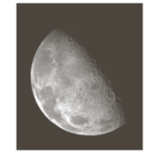
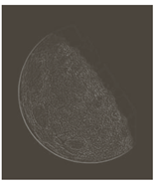
Máscara Laplaciano
0 | 1 | 0
1 | -4 | 1
0 | 1 | 0
*Valores negativos ajustados para zero

Slide 24
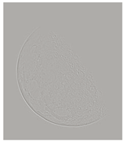
Máscara Laplaciano
Típica imagem Laplaciano
0 | 1 | 0
1 | -4 | 1
0 | 1 | 0
*levando o menor valor para zero

Slide 25
Filtro Laplaciano
O Laplaciano enfatiza regiões de descontinuidade e ameniza regiões de variação lenta de níveis de intensidade;
Esta característica tende a produzir imagens que apresentam arestas e outras descontinuidades na cor cinzenta sobreposta a um fundo sem muita informação;

Slide 26
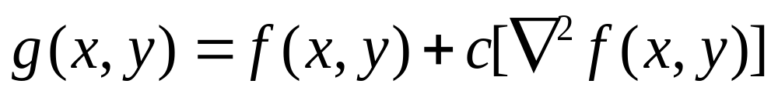
Realce utilizando o Filtro Laplaciano
No filtro Laplaciano o fundo da imagem é “perdido”
O fundo pode ser “reconstruído”, preservando as descontinuidades, somando a imagem Laplaciana à imagem original (cuidado com o sinal).
As bordas então são realçadas

Slide 27
Uma aplicação do Filtro Laplaciano
Uso do filtro Laplaciano para realçar imagens:
em que,
f(x,y) e g(x,y) são as imagens de entrada e saída
c é uma constante, c = -1 se centro da máscara é negativo e c=1 , caso contrário.

Slide 28
Máscaras para o operador Laplaciano

Slide 29
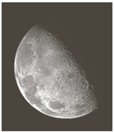
Máscara Laplaciano
Realce por Laplaciano
0 | 1 | 0
1 | -4 | 1
0 | 1 | 0

Slide 30
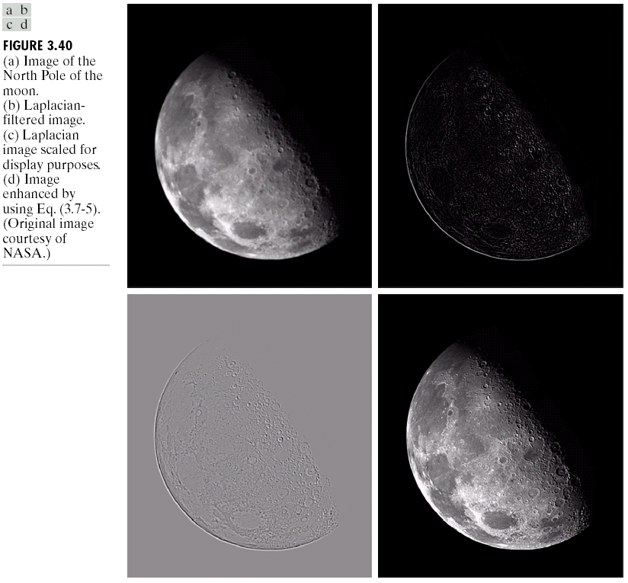
Filtro Laplaciano

Slide 31
Exercicio
Dada uma imagem, filtre-a usando o filtro Laplaciano (extensão por replicação)
0 0 0 0 100 200 255 255 255 255
0 0 0 0 100 200 255 255 255 255
0 0 0 0 100 200 255 255 255 255
0 0 0 0 100 200 255 255 255 255
0 0 0 0 100 200 255 255 255 255
0 0 0 0 100 200 255 255 255 255

Slide 32
Filtros espaciais de realce
Um processo para aumentar a nitidez das imagens (aguçamento) consiste em subtrair uma versão não nítida (suavizada) de uma imagem da imagem original
Passos:
  Borrar a imagem original
  Subtrair a imagem borrada da original – a diferença resultante é chamada de máscara
  Adicionar a máscara à imagem original

Slide 33
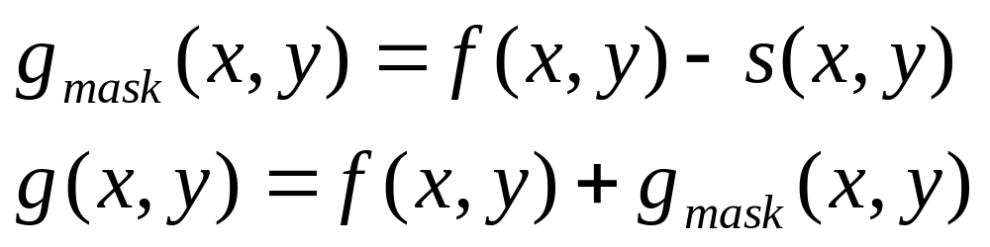
Filtros espaciais de realce
Unsharp masking (máscara de nitidez) e filtragem highboost
  Seja s(x,y) uma suavização de f(x,y)

Slide 34
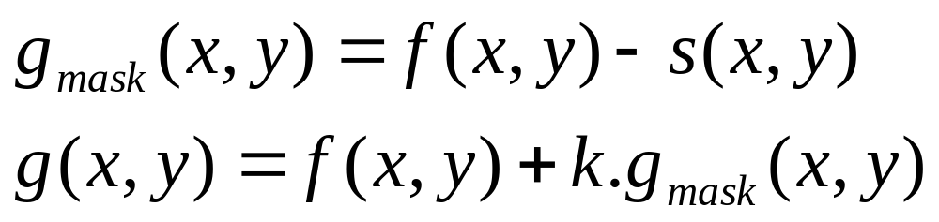
Filtros espaciais de realce
Generalizando
  Seja s(x,y) uma suavização de f(x,y)
k = 1 → unsharp masking
K > 1 → highboost filtering (filtragem alto-reforço)
K < 1 → atenua a contribuição da máscara de nitidez

Slide 35

Filtros espaciais de realce
Unsharp masking
Sem filtragem
Com filtragem
Fonte: wikipedia

Slide 36

Filtros espaciais de realce
Filtragem highboost
Original
Suavizada (Gaussiana)
Unsharp mask (g_{mask})
Resultado usando unsharp mask (k=1)
Resultado usando filtragem highboost (k= 4.5)

Slide 37
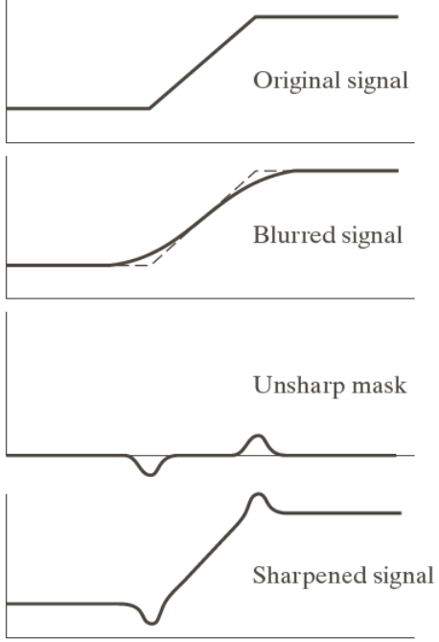
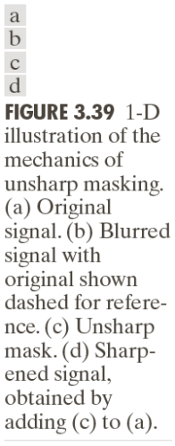
Exemplo
Exemplo unidimensional para entender o processo
Sinal Suavizado ➔
Diferença entre sinal suavizado ➔
e o original
Sinal realçado ➔

Slide 38
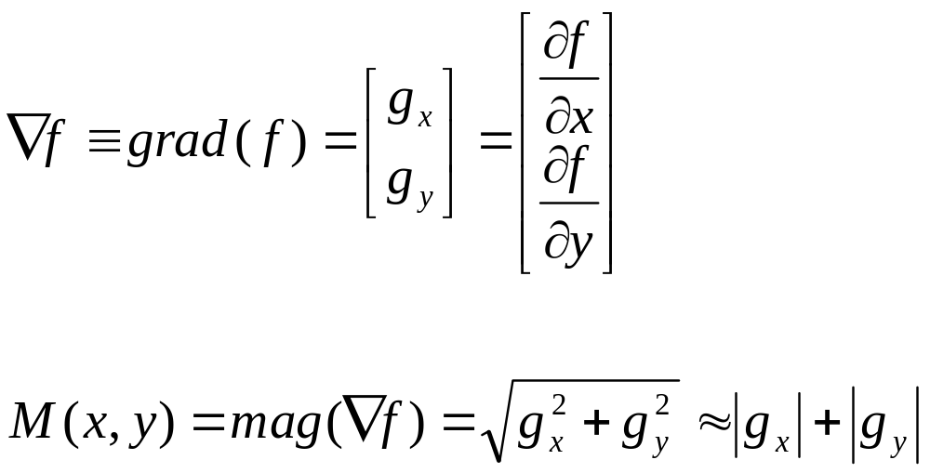
Filtros espaciais de realce
Filtros derivativos
  Derivadas de primeira ordem
  Utilizam a magnitude do gradiente
    Vetor que indica a direção de maior variação de uma função
    Magnitude

Slide 39

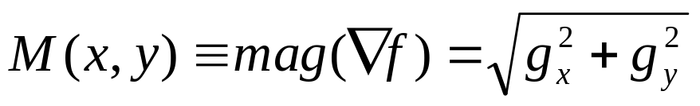
Realce de Imagens usando Derivadas de primeira ordem – Gradiente
A magnitude do vetor gradiente de f, ( ), denotado por M(x,y) é dado por:
M(x,y) indica, no ponto (x,y), a taxa de mudança na direção do vetor gradiente.
Nota: a imagem gradiente tem o mesmo tamanho que a imagem original

Slide 40
Realce de Imagens usando Derivadas de primeira ordem – Gradiente
Note que as componentes do vetor gradiente são derivadas e portanto são operadores lineares;
A magnitude não é linear por causa da exponenciação e da radiciação;
As derivadas parciais não são invariantes à rotação (isotrópicas), mas a magnitude do gradiente é .
Notes:
Magnitude do gradiente - eh calculado pela combinaçao das derivadas parciais. Sendo assim ele se torna invariante as rotacao.

Slide 41
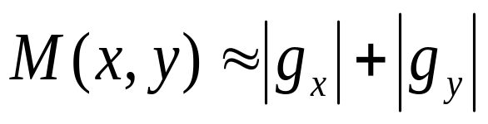
Realce de Imagens usando Derivadas de primeira ordem – Gradiente
Em algumas implementações é apropriado obter o gradiente de f como:
Esta representação preserva as mudanças relativas na intensidade, mas a propriedade isotrópica é perdida, de uma maneira geral;
As máscaras mais populares para aproximar o gradiente são isotrópicas em rotações múltiplas de 90⁰.

Slide 42
Filtros espaciais de realce
Cálculo da derivada para funções discretas
  Devemos construir máscaras
  Máscaras Propostas na literatura
    Operador gradiente cruzado de Roberts
    Operador de Prewitt
    Operador de Sobel

Slide 43
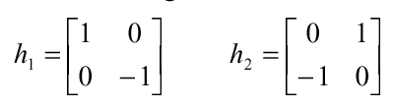
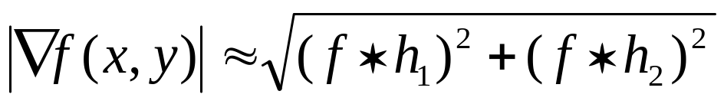
Filtros espaciais de realce
Operador gradiente-cruzado de Roberts

Slide 44
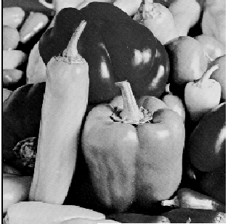
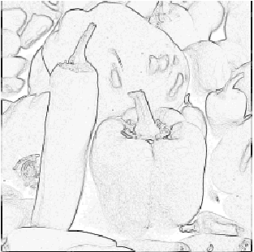
Filtros espaciais de realce
Operador gradiente-cruzado de Roberts

Slide 45
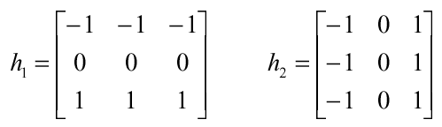
Filtros espaciais de realce
Operador de Prewitt

Slide 46
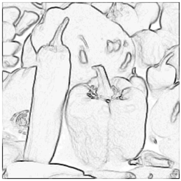
Filtros espaciais de realce
Operador de Prewitt

Slide 47
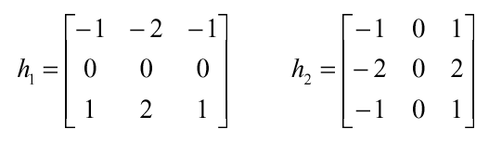
Filtros espaciais de realce
Operador de Sobel

Slide 48
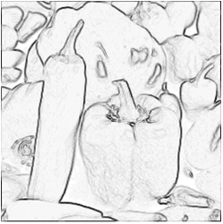
Filtros espaciais de realce
Operador de Sobel

Slide 49
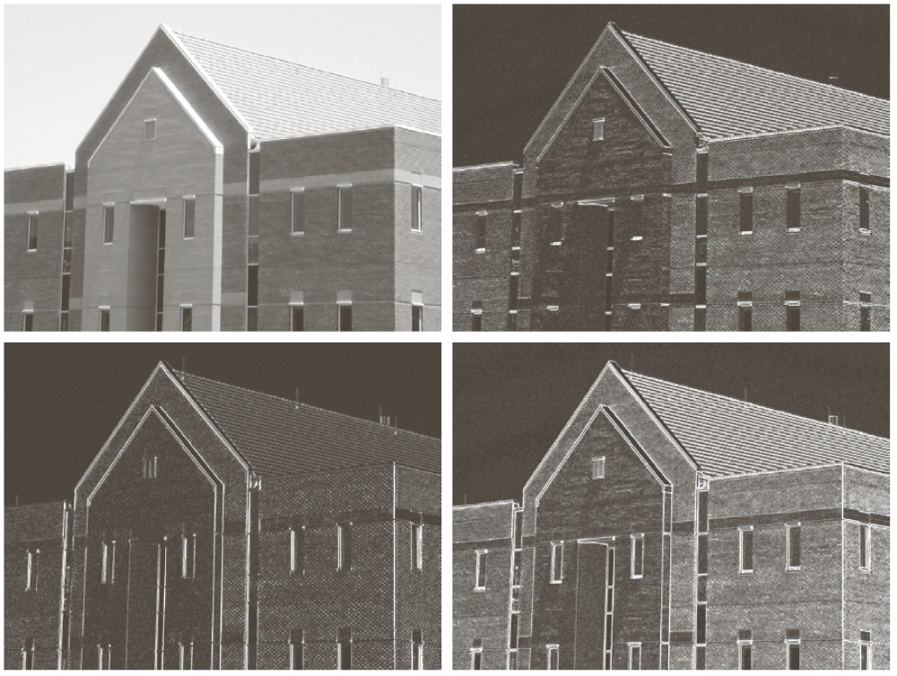
Filtros espaciais de realce
Original
Bordas horizontais (Sobel)
Bordas verticais (Sobel)
Imagem gradiente

Slide 50
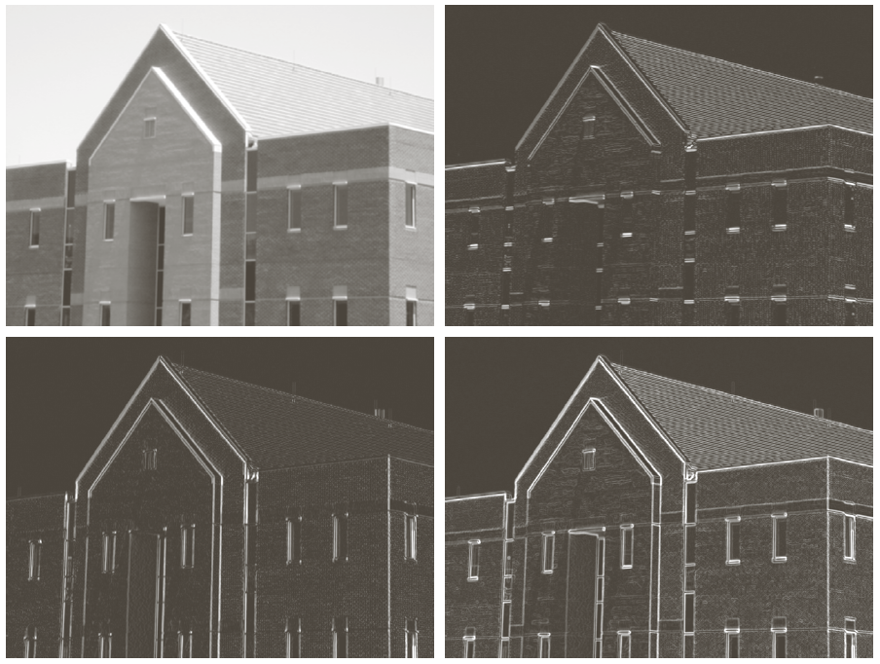
Filtros espaciais de realce
Original suavizada
Bordas horizontais (Sobel)
Bordas verticais (Sobel)
Imagem gradiente

Slide 51
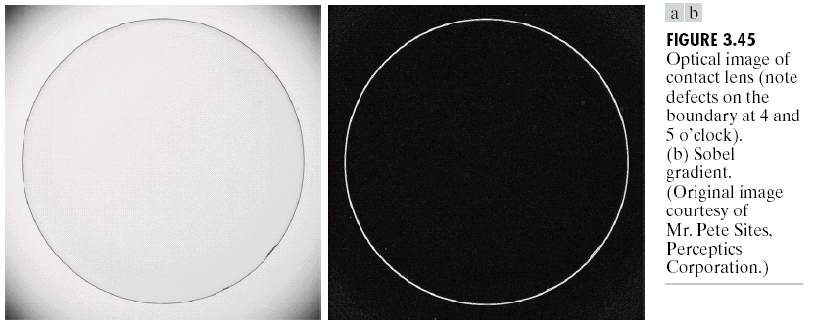
Um exemplo usando Sobel

Slide 52
Exercicio
Dada a imagem abaixo, execute o realce das arestas usando Filtro de Sobel
0 0 0 0 100 200 255 255 255 255
0 0 0 0 100 200 255 255 255 255
0 0 0 0 100 200 255 255 255 255
0 0 0 0 100 200 255 255 255 255
0 0 0 0 100 200 255 255 255 255
0 0 0 0 100 200 255 255 255 255

Slide 53
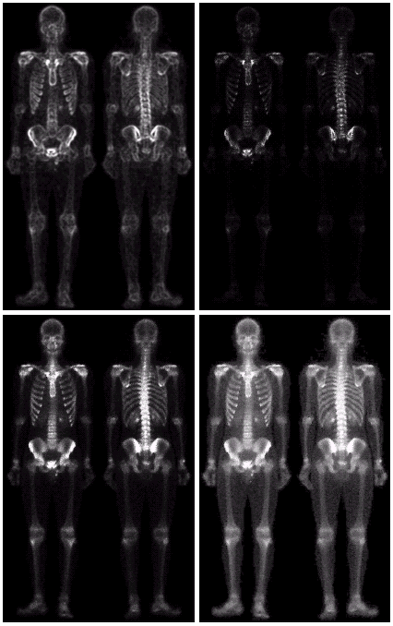
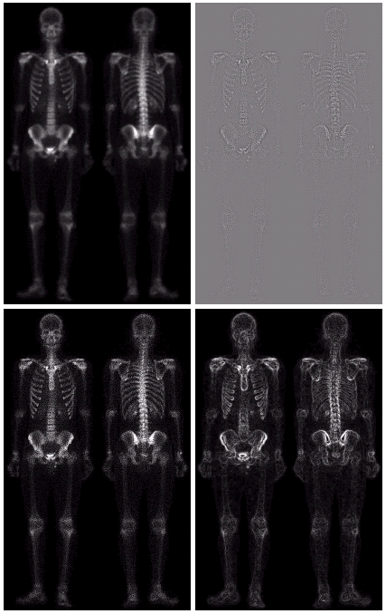
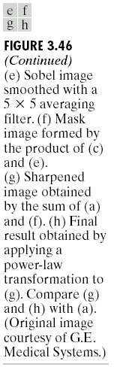
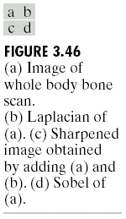
Um exemplo da combinação de métodos de Realce

